Slide 1
VY_32_INOVACE_ČJPS2A0360BED
Výukový materiál v rámci projektu OPVK 1.5 Peníze středním školám Číslo projektu: CZ.1.07/1.5.00/34.0883 Název projektu: Rozvoj vzdělanosti Číslo šablony: III/2 Datum vytvoření: 11.9. 2012 Autor: Mgr. Karla Bedrlíková Určeno pro předmět: Český jazyk a literatura Tematická oblast: Česká a svět. literatura I. pol. 20. stol. Obor vzdělání: Podnikání (64-41-L/51), 2. ročník Název výukového materiálu: Petr Bezruč – osobnost regionální literatury Popis využití: Výukový materiál s úkoly pro žáky s využitím dataprojektoru, notebooku, internetu Čas: 25 minut

Slide 2
Petr BEZRUČ
Osobnost regionální literatury

Slide 3
Kdo byl Petr Bezruč?
vlastním jménem Vladimír Vašek (15.9.1867-17.2.1958)
narodil se v Opavě (měl dalších pět sourozenců)
syn slezského buditele, gymnazijního profesora – Antonína Vaška, který se zapojil do tzv. „rukopisných bojů“
Vzpomenete si, čeho se tento spor týkal?
Bezruč studoval na Slovanském gymnáziu v Brně
1885 pražská filozofická fakulta

Slide 4
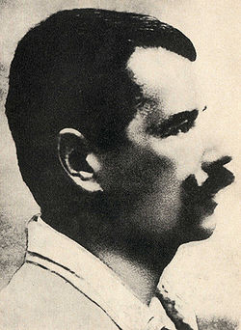
Bezručovo studium
studium filologie, bohemistiky a germanistiky
Objasněte, co Bezruč studoval.
v Praze vedl nevázaný studentský život
učitelské aprobace nedosáhl
po třech letech se vrací do Brna (poštovní úředník)
obr. 1

Slide 5
Důležitá životní fakta
1891-1893 praxe poštovního úředníka v dnešním Frýdku-Místku
zde potkává Dodu Besrutschovou
další osudová žena Maryčka Sagonova (nešťastná láska, „vdala se mu“)
zdejší pobyt Bezruče inspiroval k tvorbě některých balad
básník trpěl plicní (tuberkulóza) a nervovou chorobou

Slide 6
„Bezručovo místo“
Bezruč se soustředil na národní a sociální útlak v rodném Slezsku
Pokuste se vysvětlit situaci ve Slezsku na přelomu 19. a 20. století.
Objasněte pojem „regionální literatura“. Uveďte regionální autory našeho kraje.
Bezruče řadíme ke generaci buřičů.
Charakterizujte tuto skupinu literátů. Čím Bezruč provokoval tehdejší společnost?

Slide 7
Bezručova tvorba
ostrý kontrast mezi vzkvétající Prahou a zuboženým Slezskem => inspirační podnět
Bezruč je autorem sociálních balad.
Setkali jste se už s jiným autorem, který se jim také věnoval? V čem se liší sociální balada od klasické balady? Doložte příklad.
o básníkovi se říká, že je „slezským bardem“ – dokázali byste toto spojení vysvětlit?

Slide 8
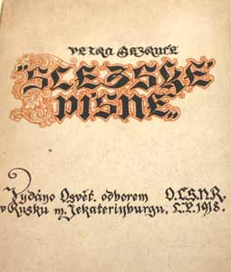
Slezské písně
jednotlivé básně příštích Slezských balad vycházely postupně a anonymně v Besedách Času = velký ohlas
po autorovi se pátralo mezi havíři (Bezruč se často stylizoval v horníka, uhlokopa)
Proč chtěl Petr Bezruč zůstat v anonymitě?
(Bezručova totožnost veřejně odhalena na přednášce až roku1910)
obr. 2

Slide 9
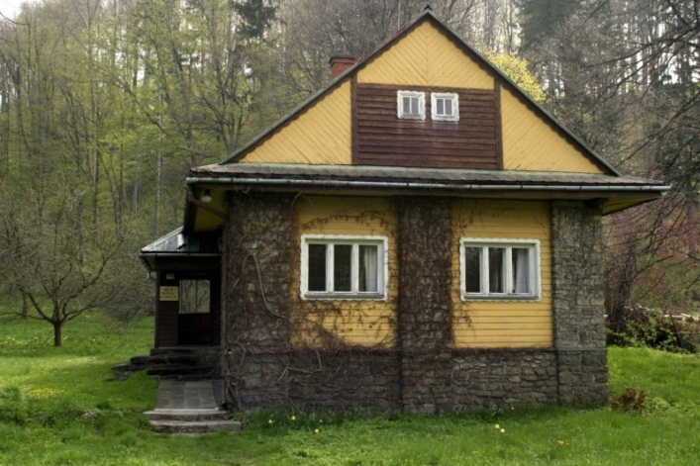
Petr Bezruč 1918-1958
Bezruč Slezské písně nikdy nepřekonal (druhá sbírka Stužkonoska modrá)
během života je neustále upravoval, i když některé zásahy sbírce neprospěly
Bezruč se stává „národním“ básníkem
stále více se však stahuje do své samoty, utíká před veřejností (nerad se fotografuje)
rád podniká túry („výplazy“) po Beskydech
závěr života prožil v Kostelci na Hané
umírá v devadesáti letech v olomoucké nemocnici
pochován v Opavě na hřbitově v Otické ulici
obr. 3 – srub Petra Bezruče

Slide 10
Samostatná práce
Uveďte tři místa, se kterými je spojen Petr Bezruč.
Proč vydává Bezruč Slezské písně anonymně?
Proč se ve sbírce téměř nevyskytují intimní básně?
Nacházíme odkaz Petra Bezruče i dnes? (práce s internetem)

Slide 11
Použitá literatura
Informace čerpány z Wikipedie.
Polák, Josef: Česká literatura 19. století. Praha 1990, 308 s.
Obrázky:
obr. 1 - http://cs.wikipedia.org/wiki/Petr_Bezru%C4%8D obr. 2 - http://www.artbook.cz/detail.asp?ID=100311 obr. 3 - http://www.szmo.cz/clanek/2652/aktuality/basnicke-ladeni-ve-srubu-petra-bezruce.html
Všechny obrázky byly staženy 11.9.2012.

